Slide 1
参加無料
すながわ高等支援学校
見学セミナー
はじめて障がい者雇用に取り組むあるいは、新たな職種で障がい者を雇用しようとする事業主の人事・労務担当者の方々を対象に、知的障がい者の雇用管理の基本を学んでいただくため、事例紹介を含めた見学セミナーを開催いたします。
今回、見学する「大阪府立すながわ高等支援学校」では、今年度(令和６年３月)第８期生が卒業を迎えます。同校で学んでいる知的障がいのある生徒たちは、様々な職域で活躍しようと就職に必要な基本的技能や知識を身につけるため、日々一生懸命励んでいます。生徒たちが学んでいる様子等を実際にご覧いただき、障がい者雇用に向けたご検討をお願いいたします。是非、ご参加ください。
日 時 令和５年７月４日（火）13：０0～1５：５０（受付開始1２：３0）
対 象 企業の方（経営者、人事・労務担当者等）
場 所 大阪府立すながわ高等支援学校
定 員 ４0名（申込先着順）
申込み 裏面をご確認のうえ、令和５年６月２９日（木）までにお申込みください。
プログラム
①大阪府立すながわ高等支援学校 概要説明&見学
すながわ高等支援学校 進路指導主事 奥田 承紀
②事例紹介 「知的障がい者の雇用管理について」
株式会社 廣野鐵工所
代表取締役 廣野 幸誠 氏
《会場案内》
大阪府立すながわ高等支援学校（泉南市信達牧野40-1）
最寄駅 JR阪和線「和泉砂川」駅
※ご来場の際は、公共交通機関をご利用ください。
お車でお越しの場合は近隣のパーキングをご利用ください。
主催 大阪府
問合せ先 大阪府障がい者雇用促進センター
（大阪府 商工労働部 雇用推進室 就業促進課 障がい者雇用促進ｸﾞﾙｰﾌﾟ）
TEL 06-6360-9077 FAX 06-6360-9079
E-mail shugyosokushin-g04@gbox.pref.osaka.lg.jp

Slide 2
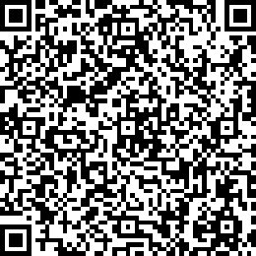
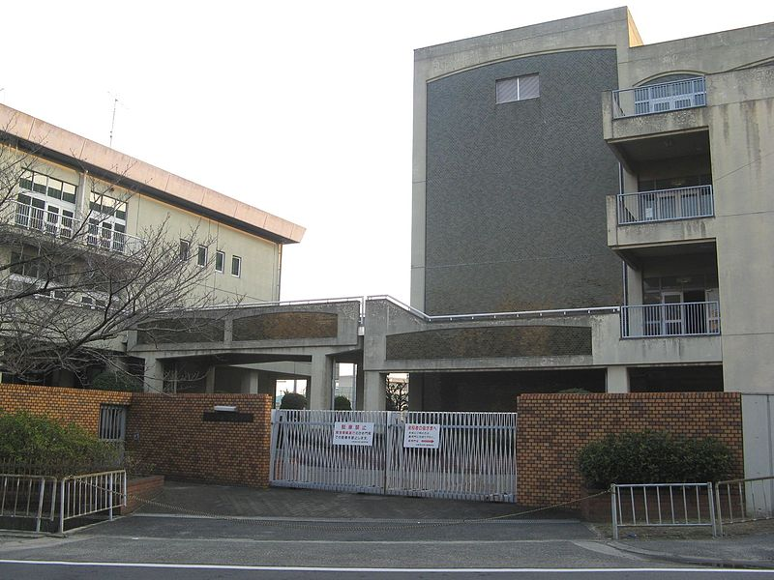
《申込方法》
「大阪府行政オンラインシステム」よりお申込みください。
（URL）
https://lgpos.task-asp.net/cu/270008/ea/residents/procedures/apply/b9521ca8-8cca-4af4-b892-0403519f6324/start
（QRコード）
■お申し込みいただいた個人情報は、本セミナーの運営にのみ利用させていただきます。
■手話通訳が必要な場合や車椅子でご参加される場合等は、事前にお申出ください。
■インターネットによる申込みが難しい場合は、下記「参加申込書」に記入のうえ、
問合せ先（表面）あてにFAXまたはE-mailでお申込みください。
大阪府 障がい者雇用セミナー
検索
大阪府立すながわ高等支援学校のご紹介
知的障がいのある生徒が就労を通じた自立をめざして頑張っています！！
１．生徒一人ひとりの能力や可能性を最大限伸ばし、社会人としての生活習慣や職業意識を
はぐくみ、心豊かな人間を育成します。
２．実践的な職業教育を充実し、集団の中での学びを通して、社会に貢献する力を育成します。
３．在学中から関係機関と連携し、卒業後の職場定着支援を行います。
＜職業共通教科＞
①「清掃」②「接客」③「物流」
＜職業専門教科＞
① せいかつサービス科
介護に必要な知識や技術を習得
② ものづくり科
ものづくりに必要な知識や技術を習得
③ 食とみどり科
農作業に必要な知識や技術を習得
「すながわ高等支援学校見学セミナー（７月４日）」 参加申込書
企業名
所在地 | （〒 - ）
連絡先 | TEL
所属・役職
参加者氏名
E-mail
配慮事項 （手話通訳等）

